Slide 2
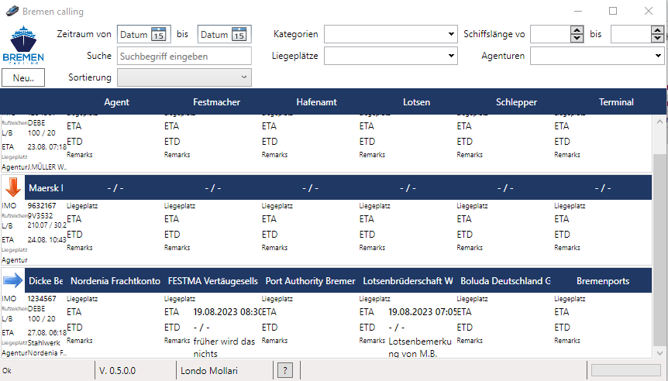

Architektur
Rest-API
Offenes Protokoll
Windows client
Benachrichtigungen
„Ampel-Logik“
E-Mail / Messenger
Mobile / Web client
DB Zugriff
Datenbank
Teilnehmer IT

Slide 3
Merkmale
Offene Standards (Open API, JSON, Rest)
Offen zugängliche Schnittstelle (für alle Teilnehmer)
Verwendung von Open Source Produkten
Verschlüsselte Kommunikation / Berechtigungskonzept
Mehrsprachig (DE / EN)
Kein abgeschlossenes System:
Technische Kooperation ist ausdrücklich erwünscht

Slide 4

Entwicklungsprozess
Entwicklung
Funktions-Test
Festlegung neue Funktionen
Update Live-System
Anwender Feedback
Präsentation neuer Stand
heute

